Slide 1


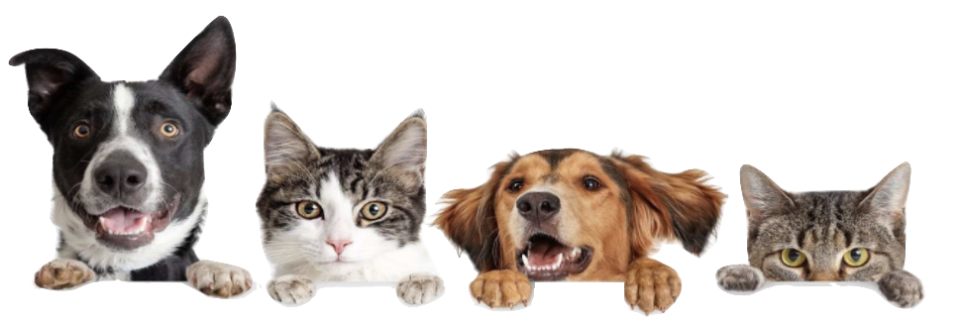
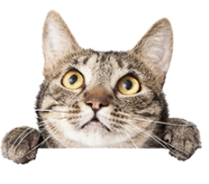
댕냥댕냥
김건형
신준수
정혜빈
주성민
최혜지
황채연
펫 미용 간편 예약 및 보험 추천 서비스

Slide 2





CONTENTS
Intro
UseCase & Scenario
Tech stack
Q&A
+ pain point & solution + pop / pod + target
+ revenue model
1. 펫 미용 예약 서비스 2. 펫 보험 추천 서비스 + 시연 녹화 영상 + 추후 발전 방안
+ open banking api + qr code
+ collaborative filtering
PART.1
PART.2
PART.3
PART.4

Slide 3
CONTENTS
Intro
+ pain point & solution
+ pop / pod + target
+ revenue model
PART.1

Slide 4
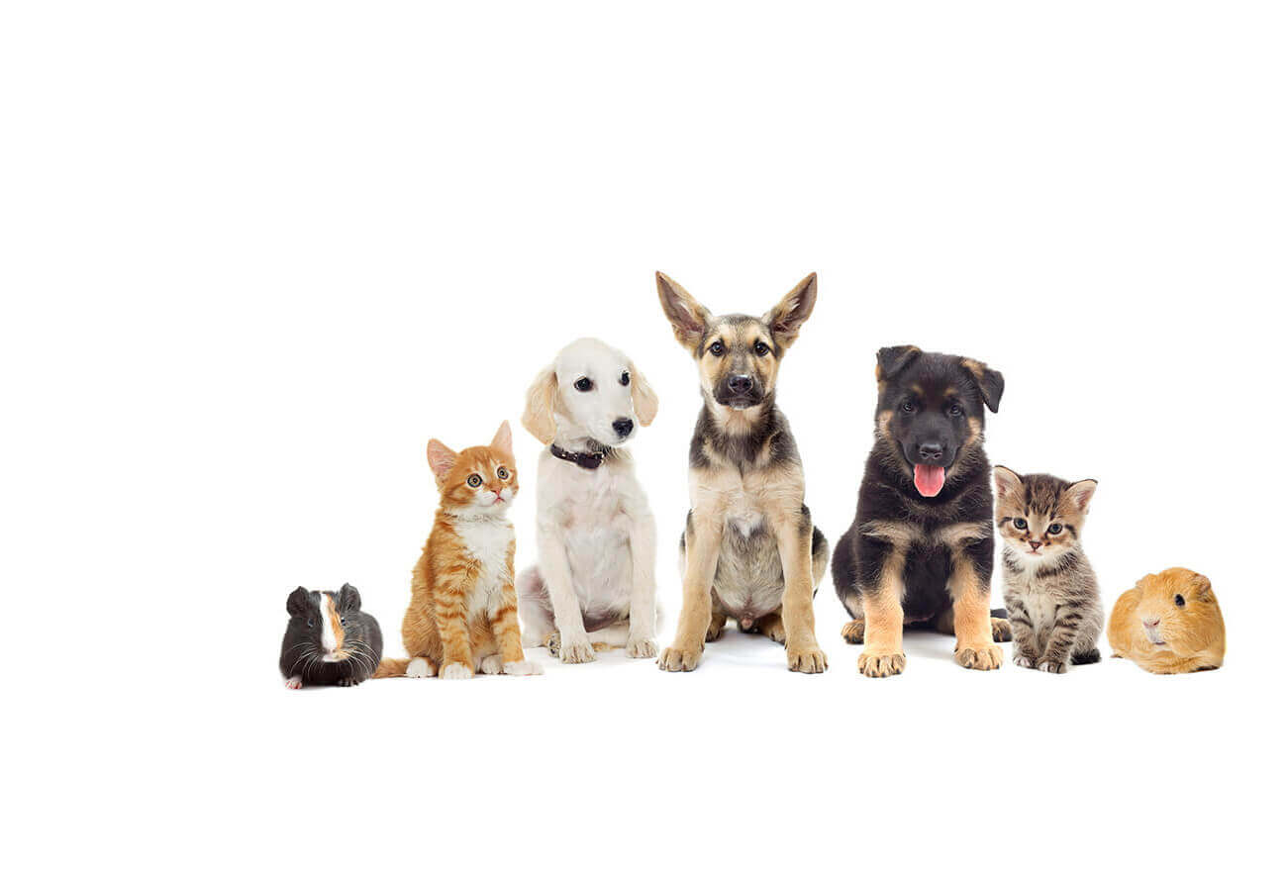

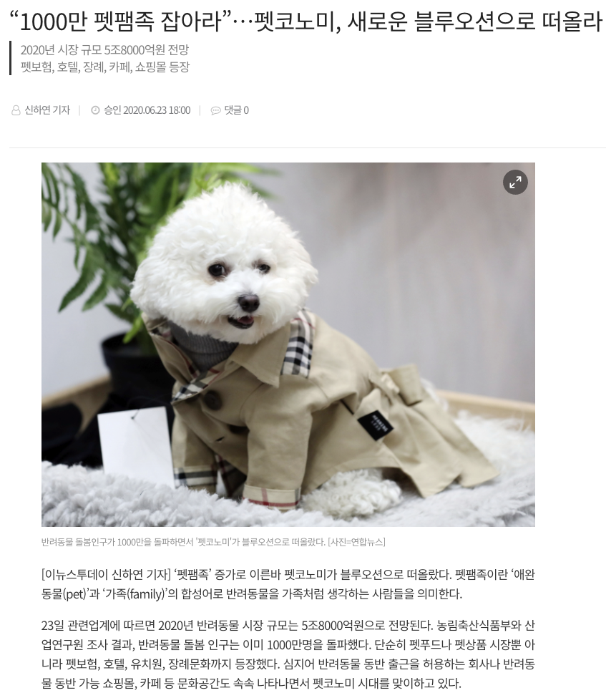

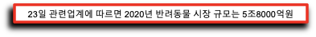

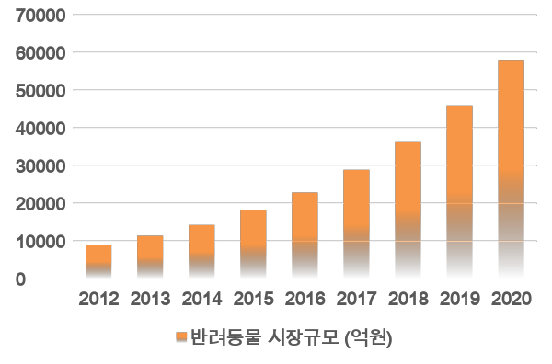
Intro

Slide 5

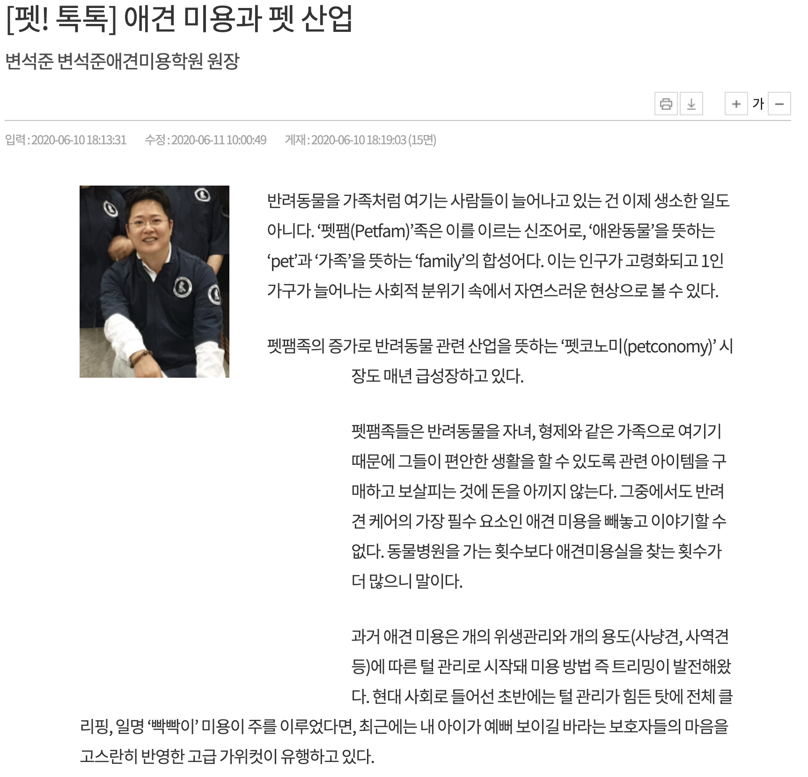

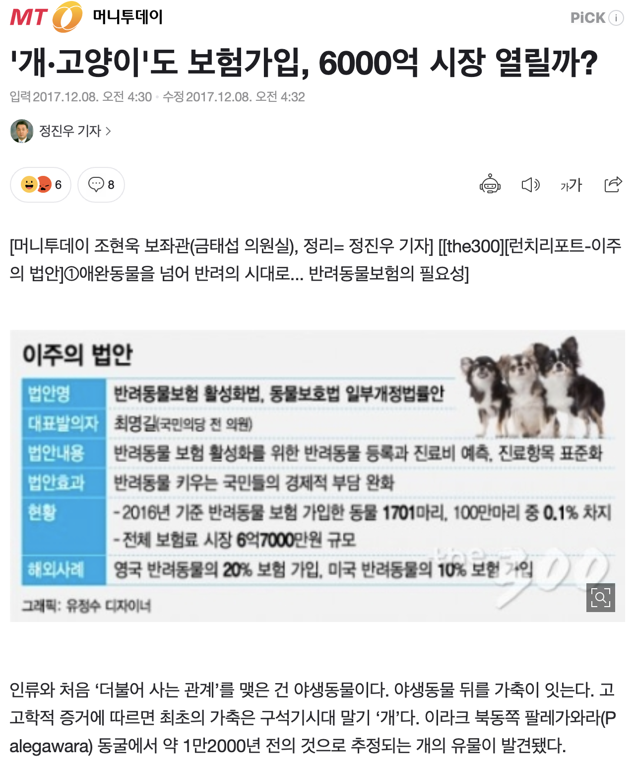
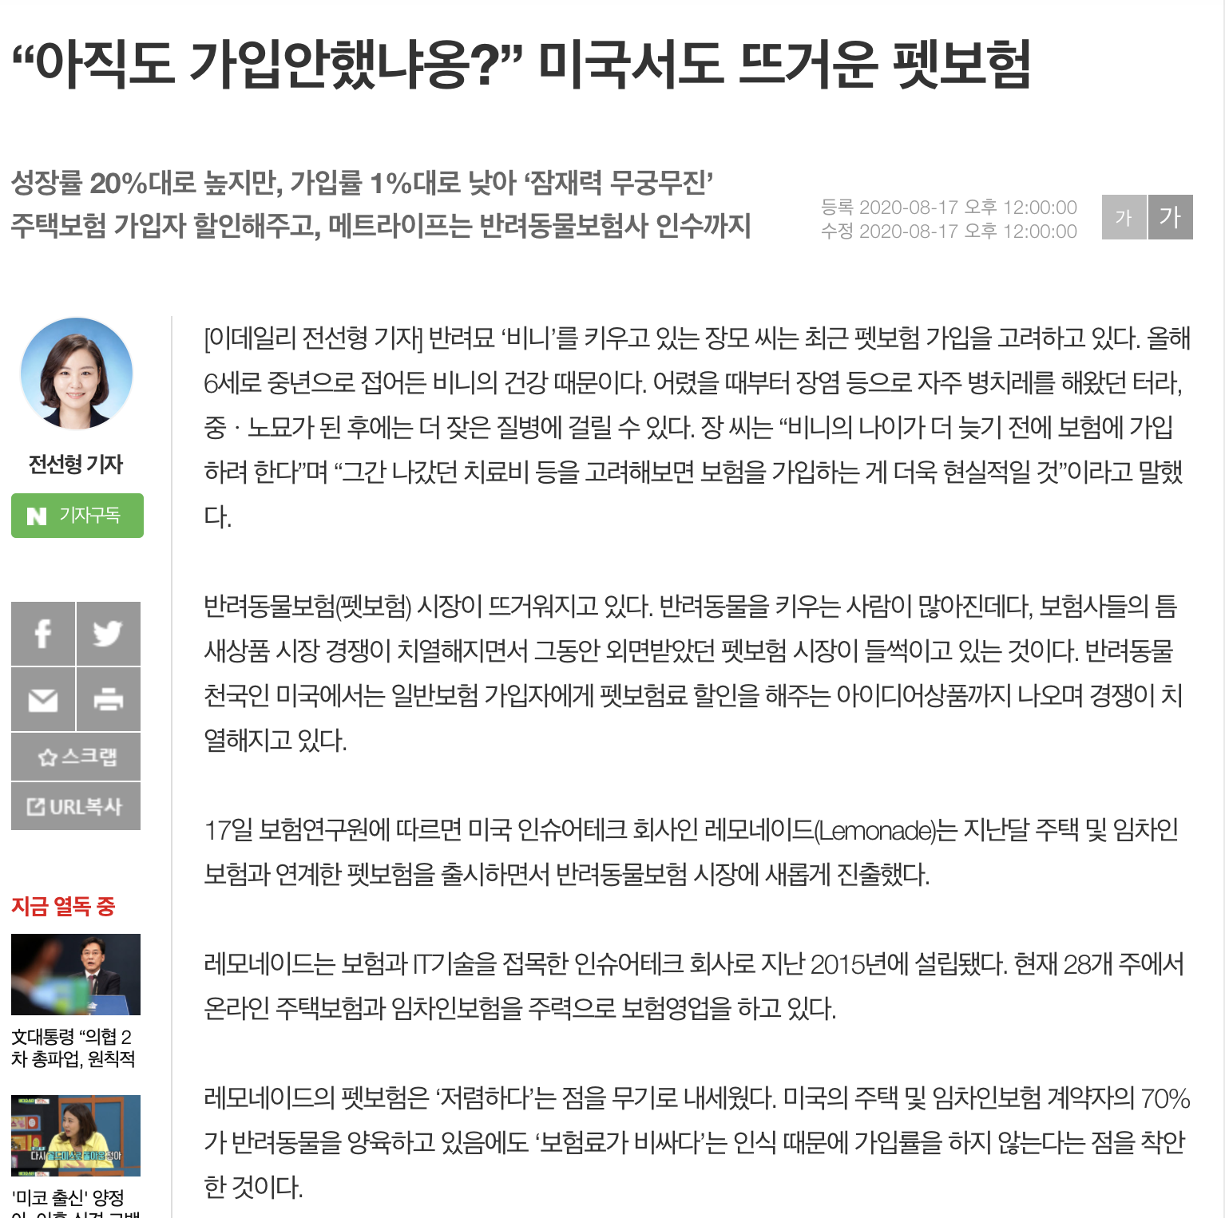

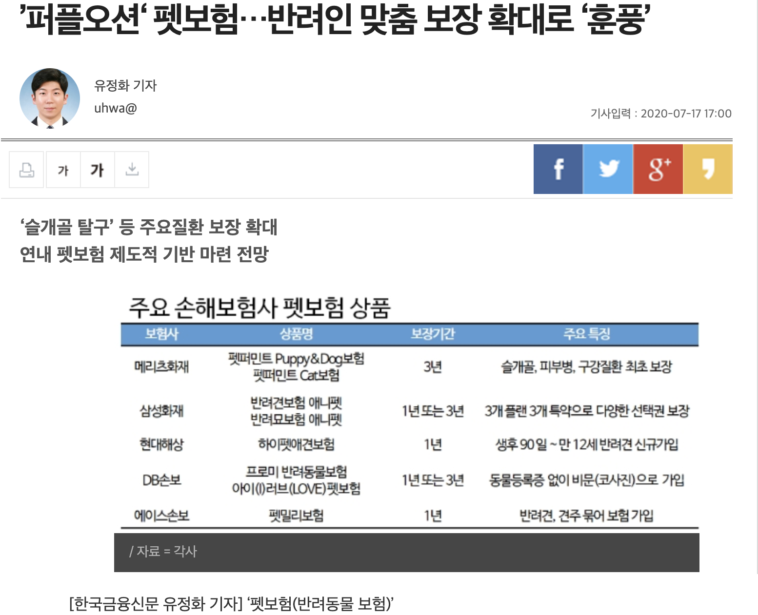

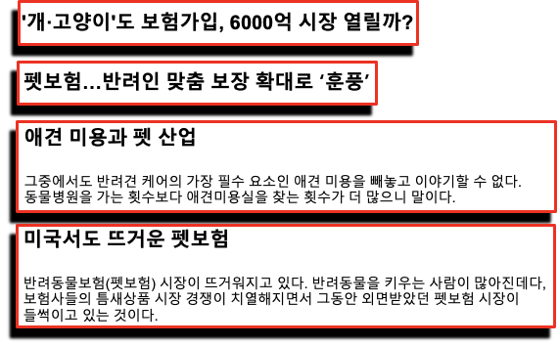
Pain Point 1
반려 동물의 미용과 보험의 필요성

Slide 6
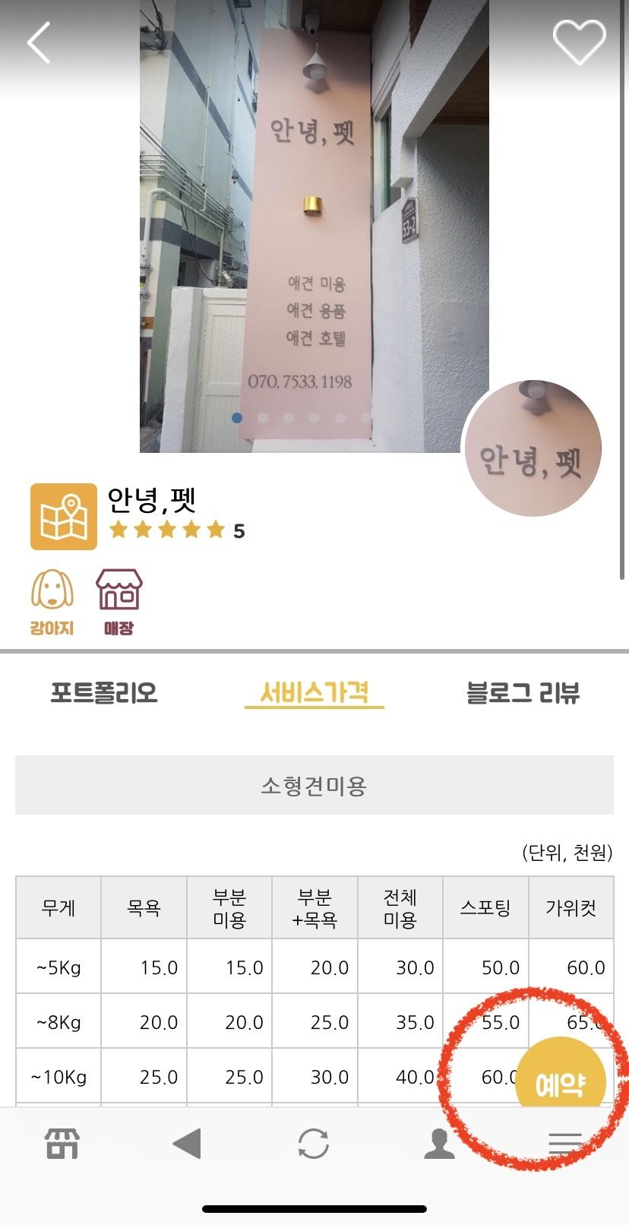
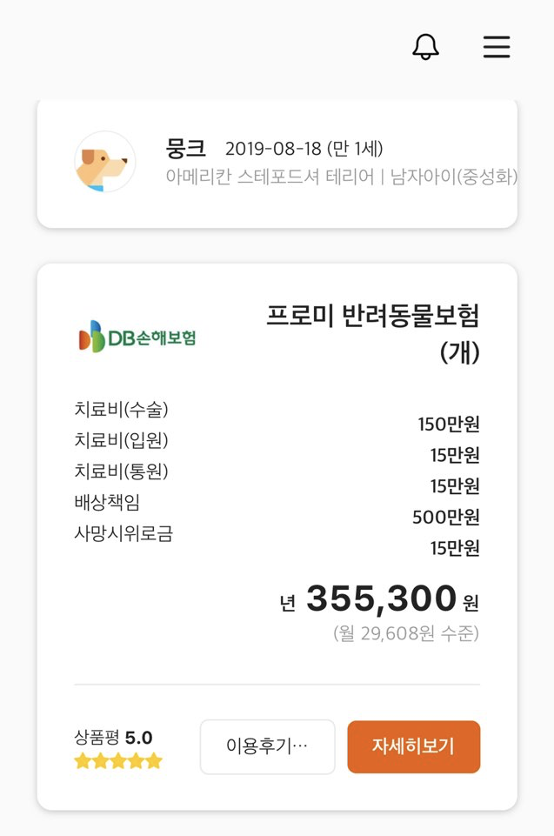
Pain Point 2
기존의 서비스의 불편한점 사례)
펫미용 예약 플렛폼 : 반짝
펫보험 추천 서비스 : 펫핀스
- 웹 페이지를 그대로 어플로 보여주기 때문에 아이콘끼리 겹치는 현상 발생 - 예약 가능한 날짜와 시간을 예약 직전에 확인할 수 없는 문제
반려동물의 기본정보에 맞는 보험만 추천해주는 서비스

Slide 7



Solution
차별점 01
반려동물 미용 예약 플랫폼인 반짝의 경우,
웹 페이지를 그대로 어플로 보여주기 때문에 아이콘끼리 겹치는 현상 발생
=> 직관적인 UI를 통해 사용자의 편의성을 높이고, 웹 내에서 간편결제가 가능
차별점 02
반려동물 미용 예약 플랫폼인 반짝의 경우,
예약 가능한 날짜와 시간을 예약 직전에 확인할 수 없는 문제
=> 사용자가 미용실 선택 시 가장 먼저 원하는 날짜와 시간을 선택할 수 있도록 설계
차별점 03
반려동물 펫금융 서비스 펫핀스의 경우,
반려동물의 기본정보에 맞는 보험만 추천해주는 서비스
=> 사용자의 반려동물의 정보와 유사한 반려동물을 키우는 사용자들의 보험 가입 현황을 통해 보험 가입을 추천받을 수 있도록 서비스 구현

Slide 8
POP/POD
POP(Point of parity) : 애견미용을 위한 예약 및 보험 추천 Website
POD (Point of Difference) : open backing api를 이용해 간편결제가 가능하며, 예약을 확인할 수 있고, 사용자들의 유사도를 분석하고 키워드를 활용해 보험을 추천해주는 Website 입니다.

Slide 9
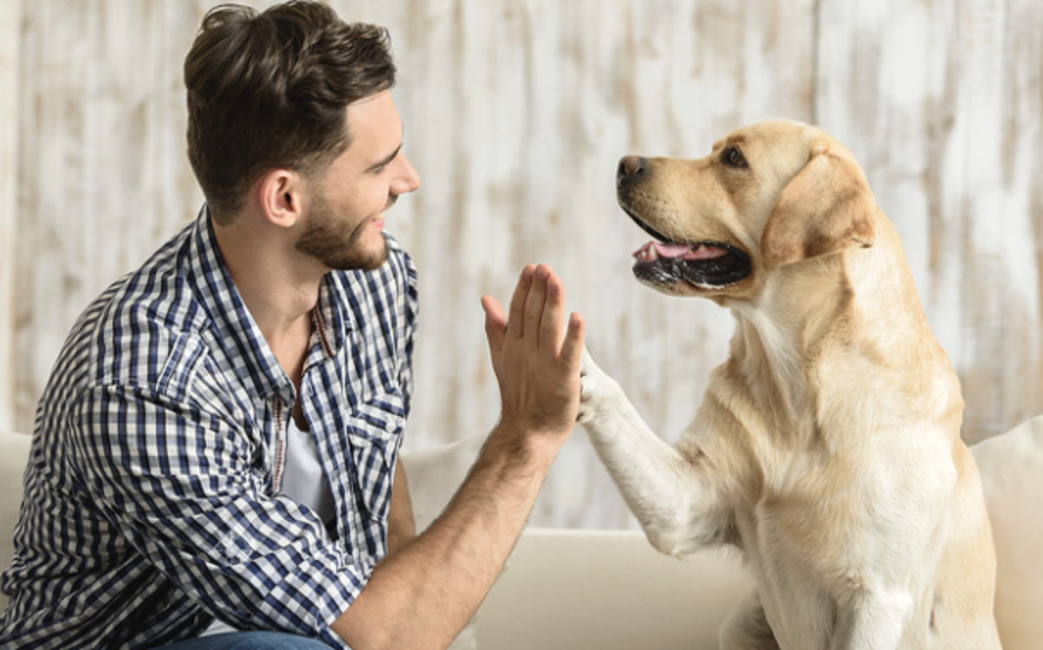
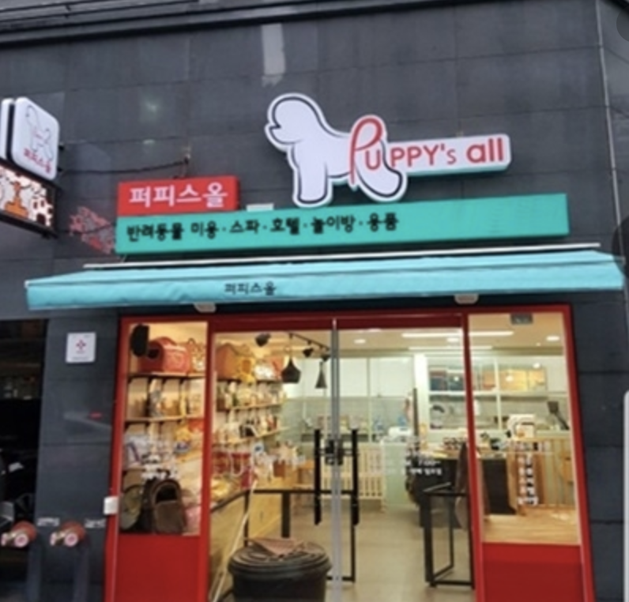

Target
펫팸족 & 애견샵 상점 & 보험사
주 타겟
팻팸족
애견샵 상점
보험사
빠른 예약과 간편 결제
보험 추천 과정을 단축

Slide 10



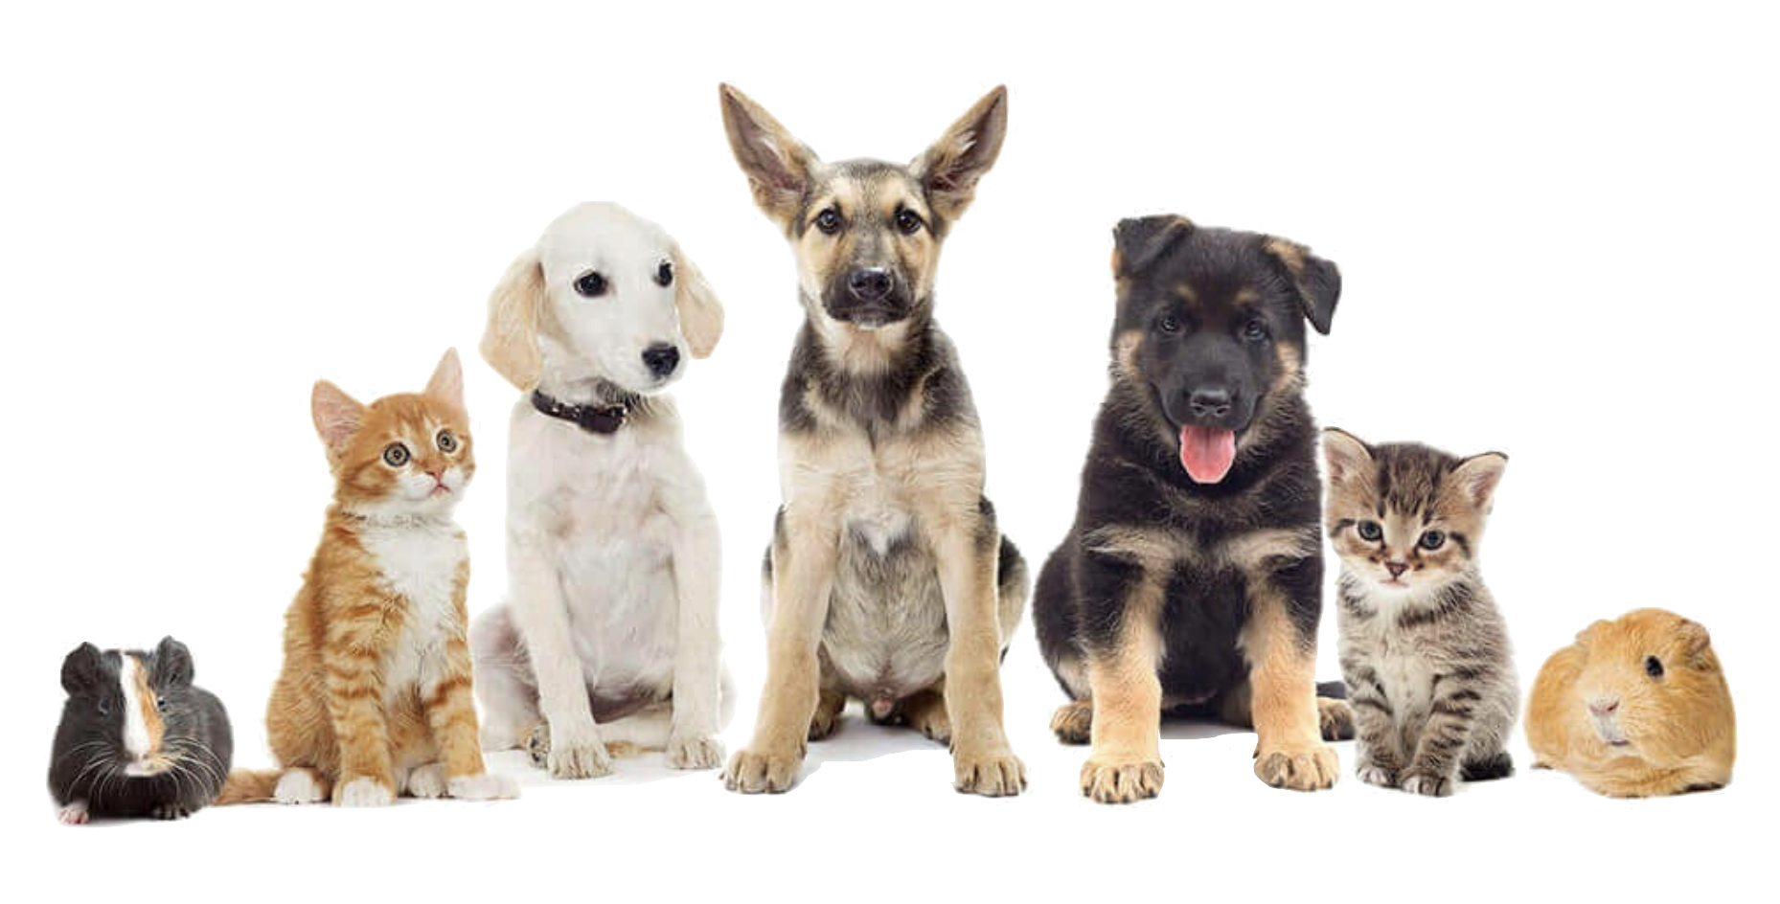
Revenue model
광고 배너
중개 수수료
보험 인센티브
1. 웹 페이지 내 광고 배너를 통한 수익입니다.
반려동물에 대한 관심이 커짐에 따라 우리 웹사이트를 사용하는 소비자 및 상점주는 날이 갈수록 늘어날 것으로 예상돼 광고의 효과가 클 것으로 예상됩니다.
2. 등록한 상점을 대상으로 중개 수수료를 받습니다.
3. 본 페이지를 통해 가입한 보험에 대해서 보험사에서 인센티브를 받을 수 있습니다.
아직 구현하지는 않았지만 추후 반려동물 인증 시스템을 추가해 본 페이지 내에서 보험을 직접 가입할 수 있도록 확장할 수 있습니다.

Slide 11
CONTENTS
UseCase & Scenario
1. 펫 미용 예약 서비스 2. 펫 보험 추천 서비스 + 시연 녹화 영상 + 추후 발전 방안
PART.2

Slide 12
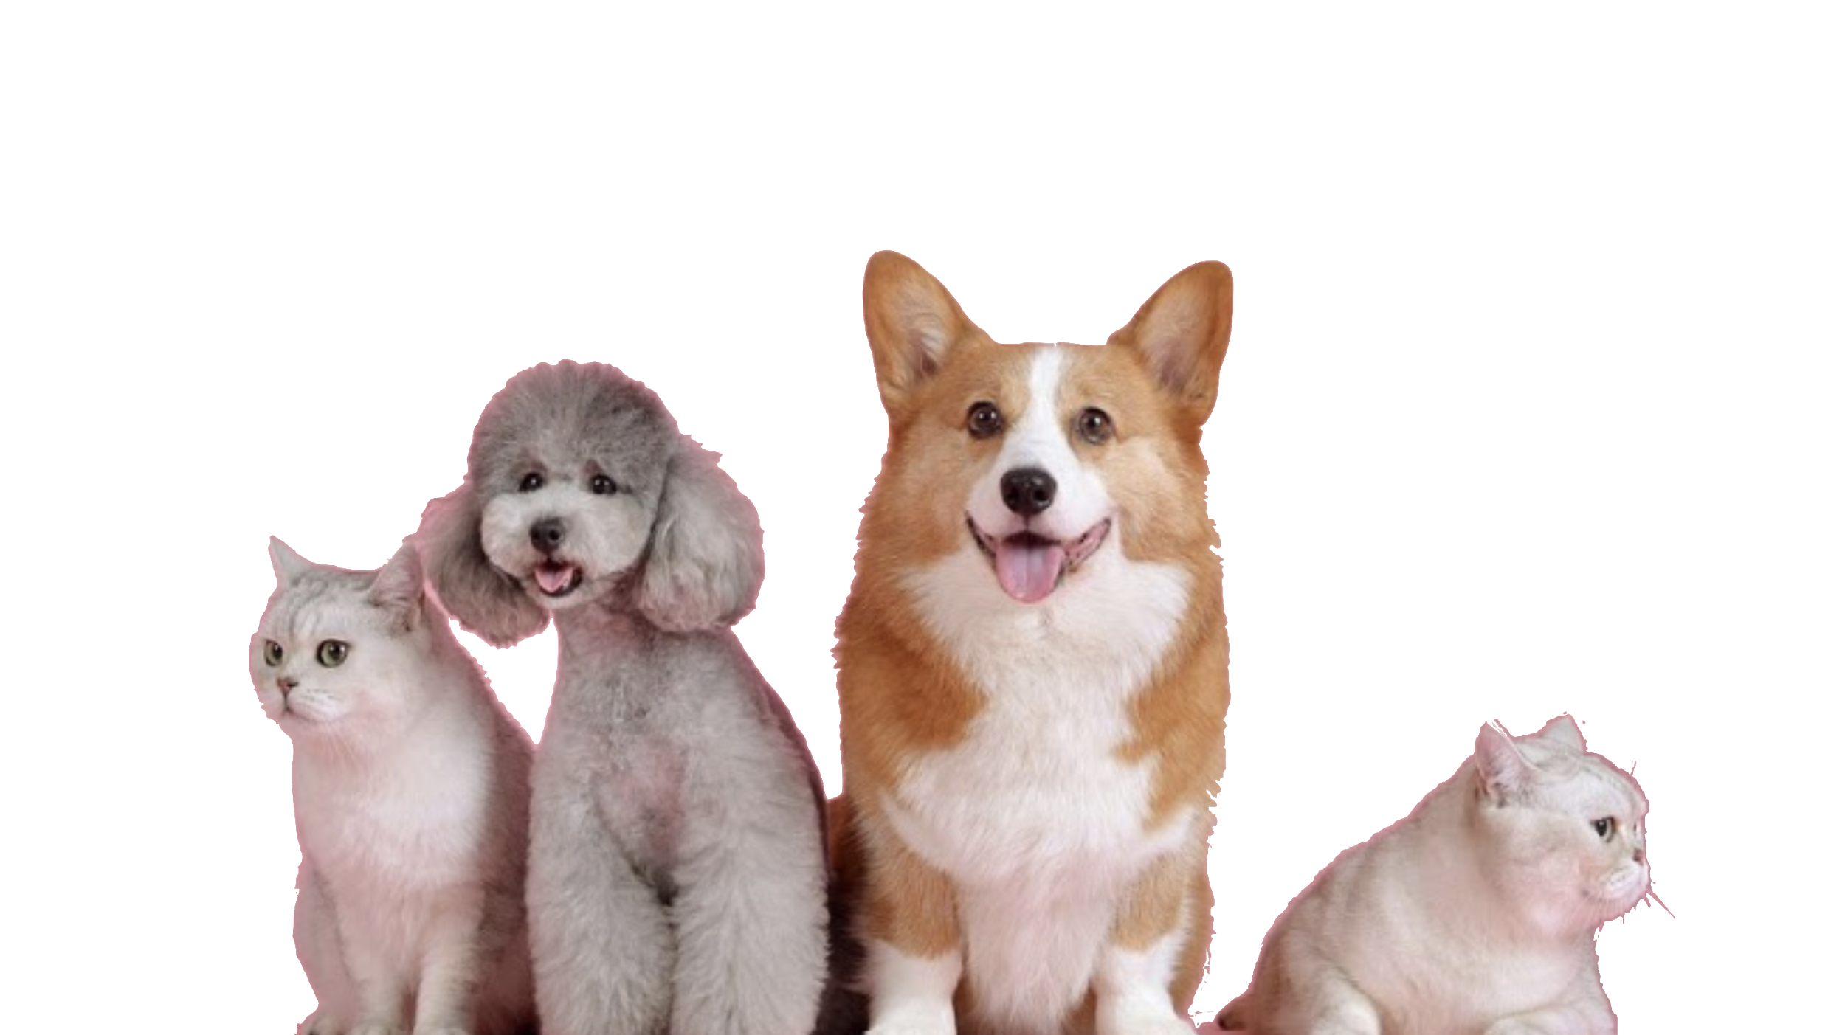
펫 미용
예약 서비스
펫 보험
추천 서비스

Slide 13
펫 미용
예약 서비스

Slide 14


펫 미용 예약 서비스
메인
이미지슬라이드형식의 광고 배너
QR코드 발급
핀테크 이용번호를 이용해 해당 계좌와 연동되는 QR코드 발급
마이페이지
서비스 사용자의 초기 정보 입력 및 확인
1

Slide 15
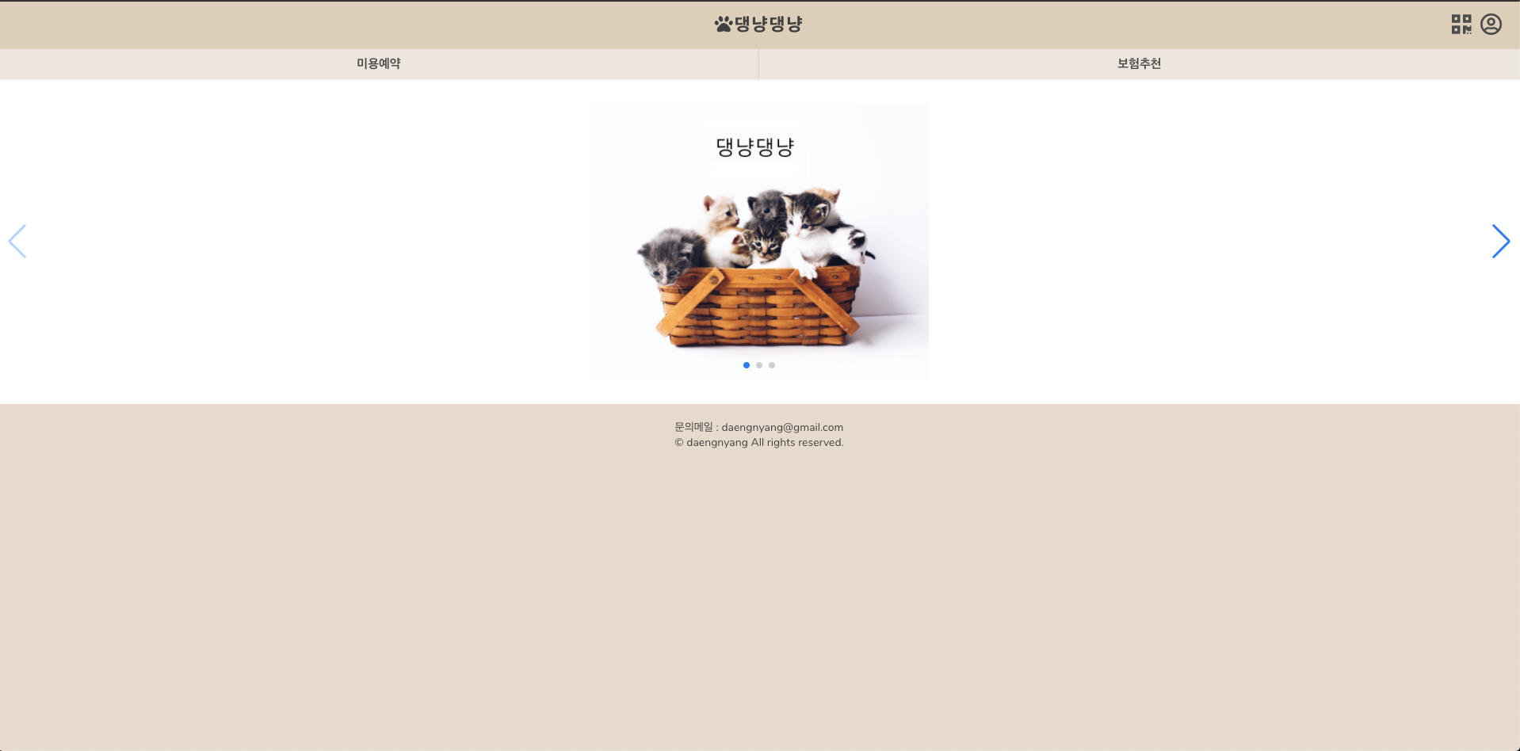
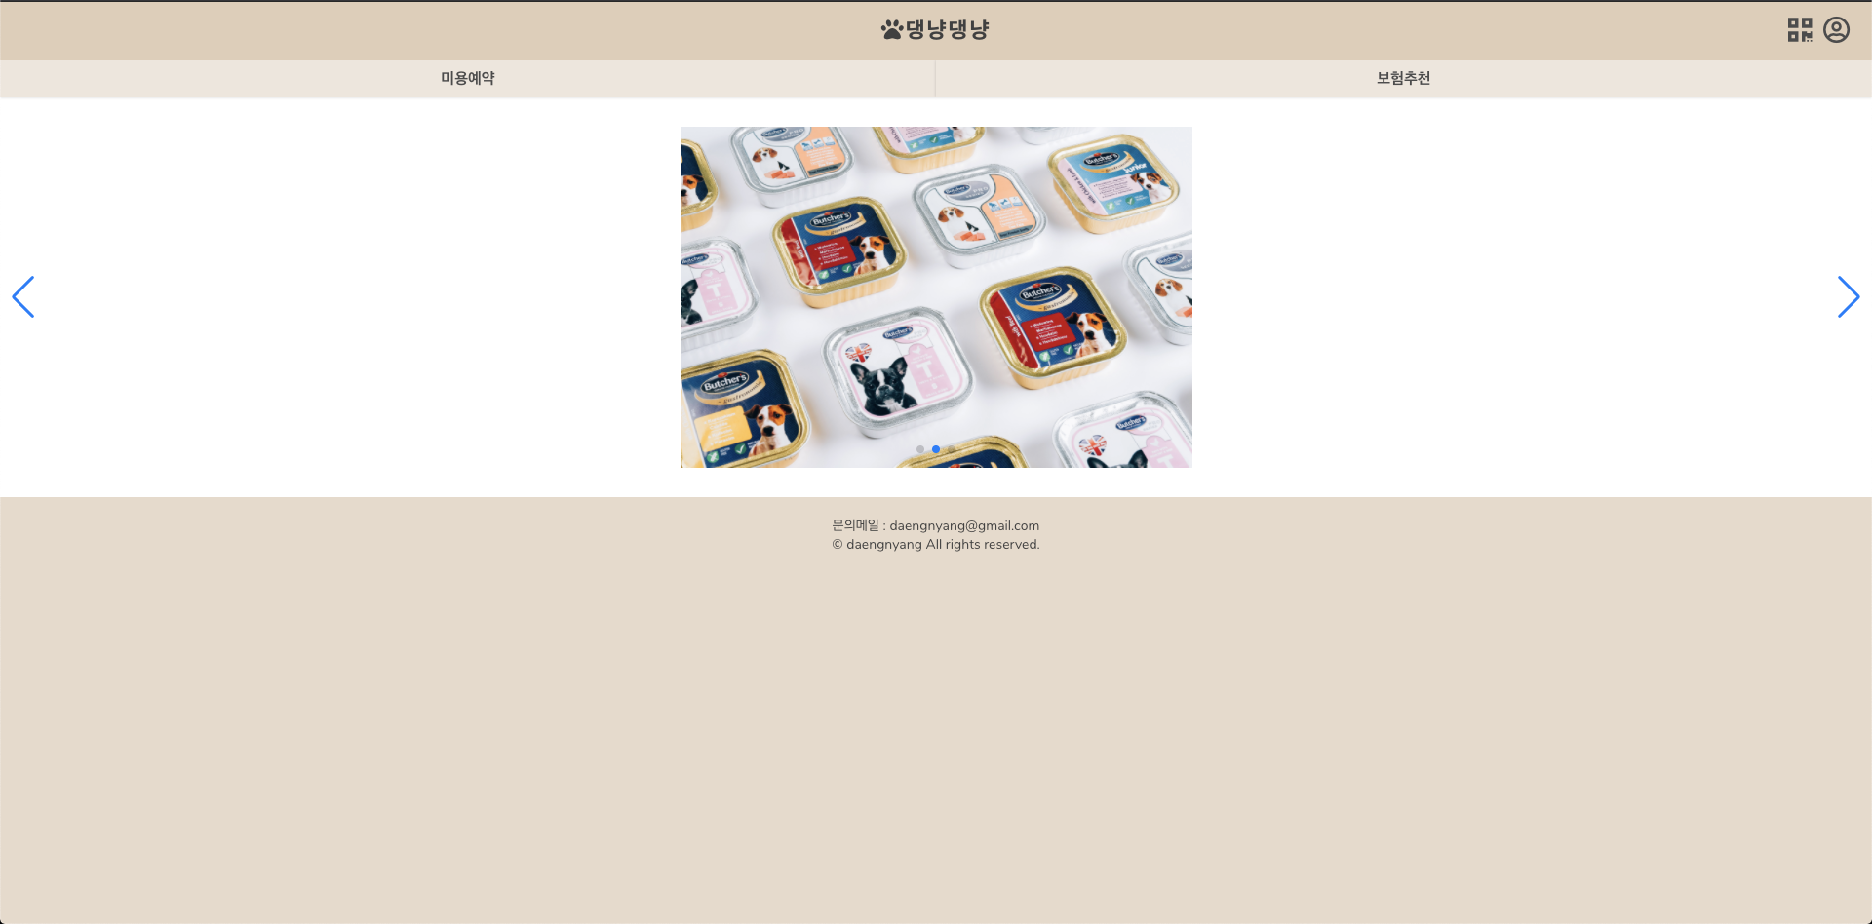
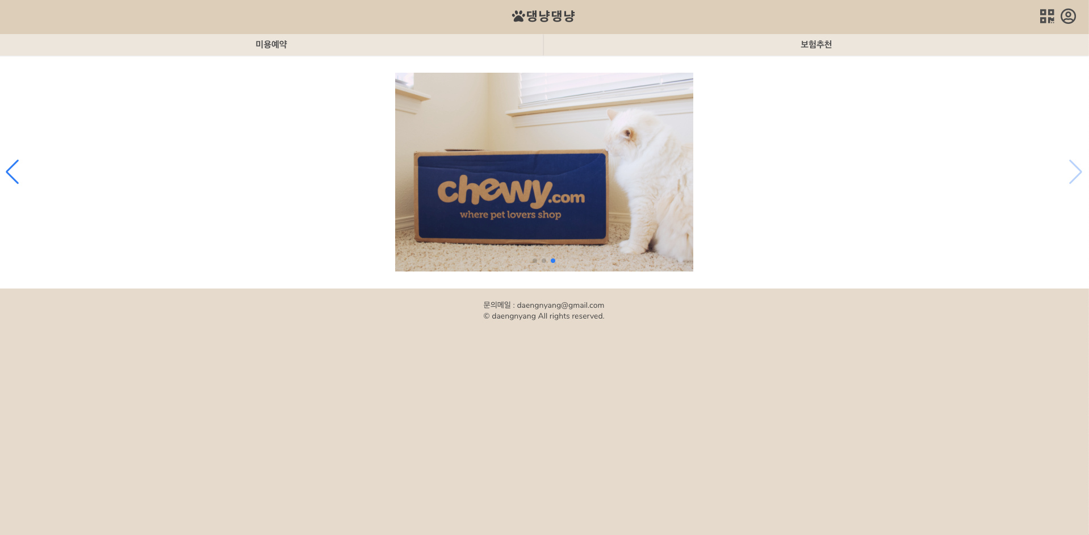
펫 미용 예약 서비스
메인
이미지슬라이드형식의 광고 배너
2

Slide 16
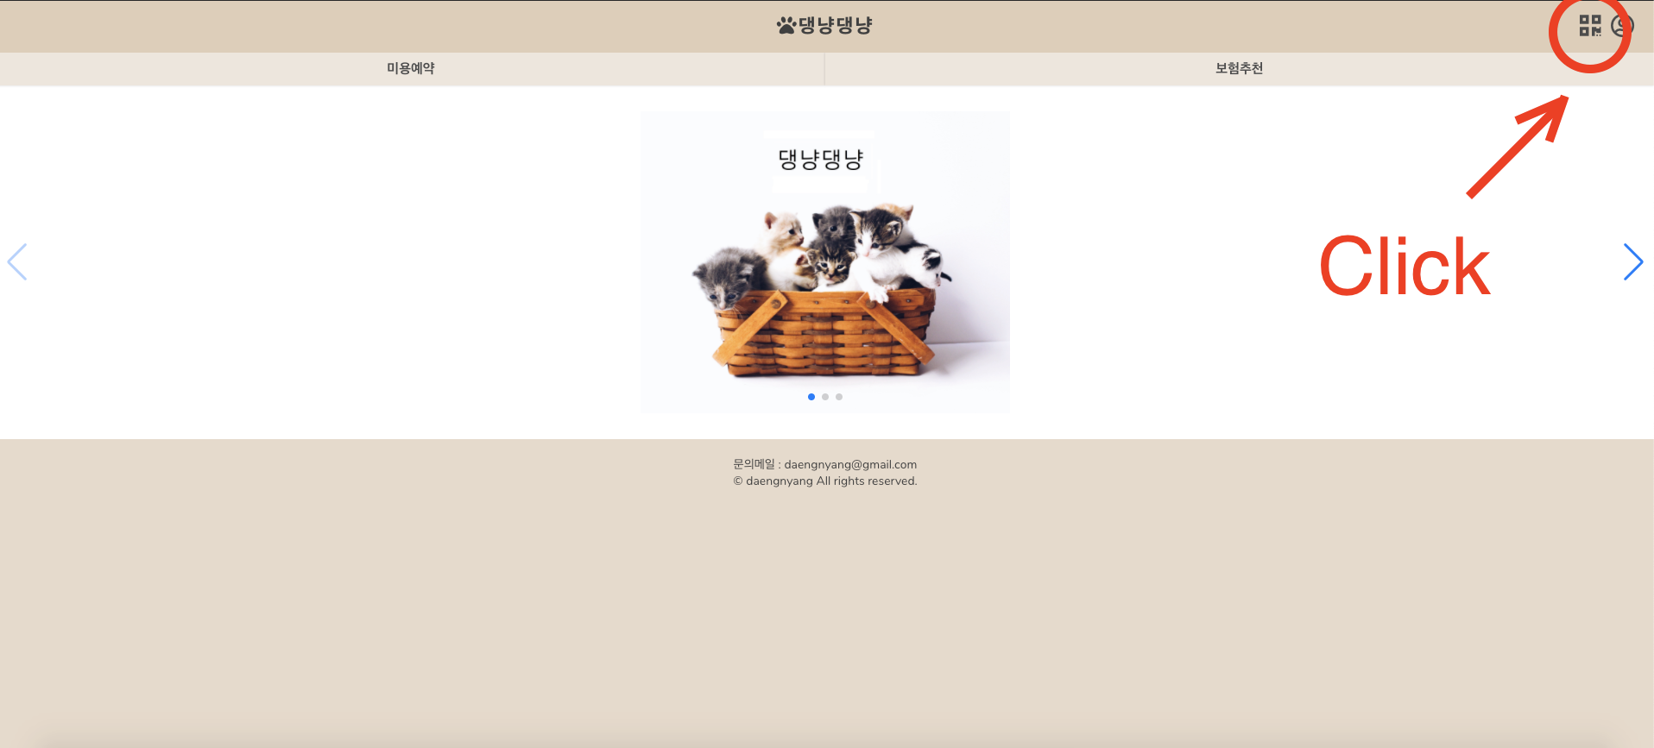
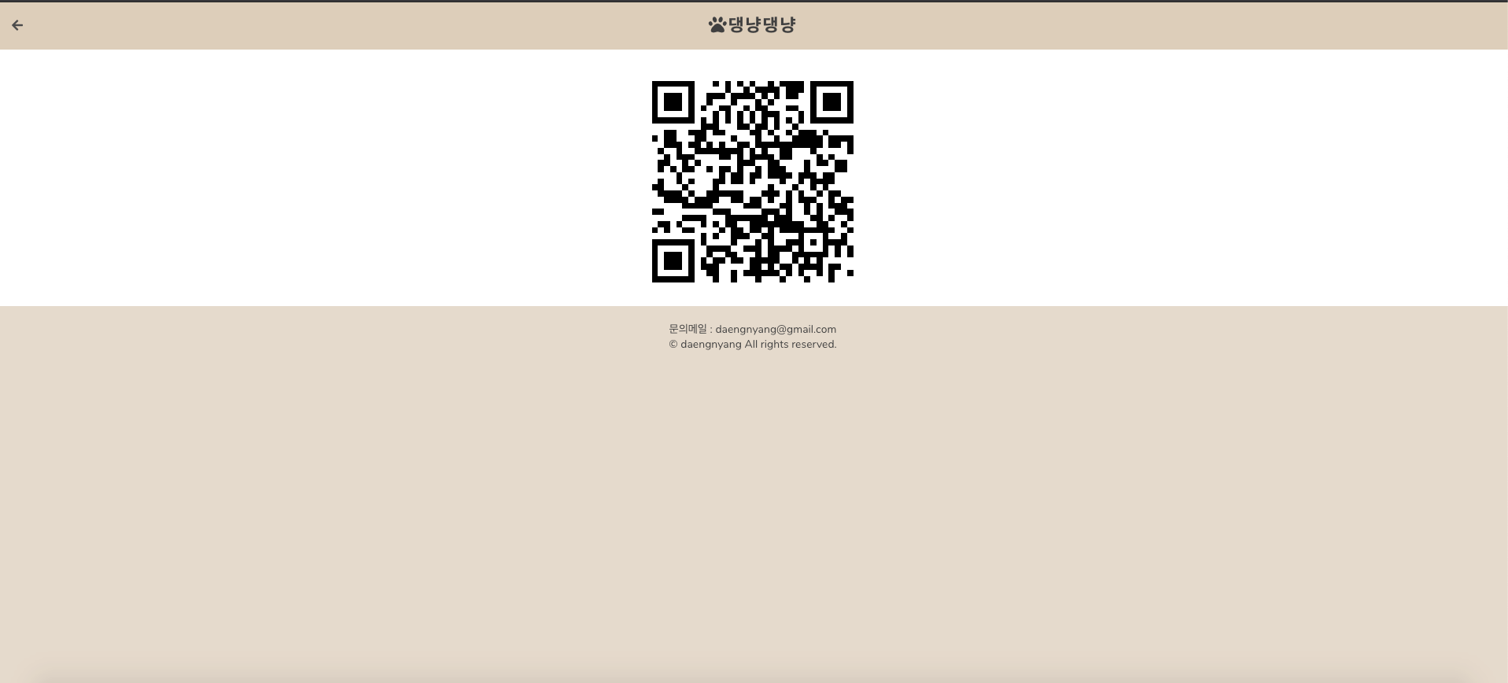
펫 미용 예약 서비스
QR코드 발급
핀테크 이용번호를 이용해 해당 계좌와 연동되는 QR코드 발급
2

Slide 17
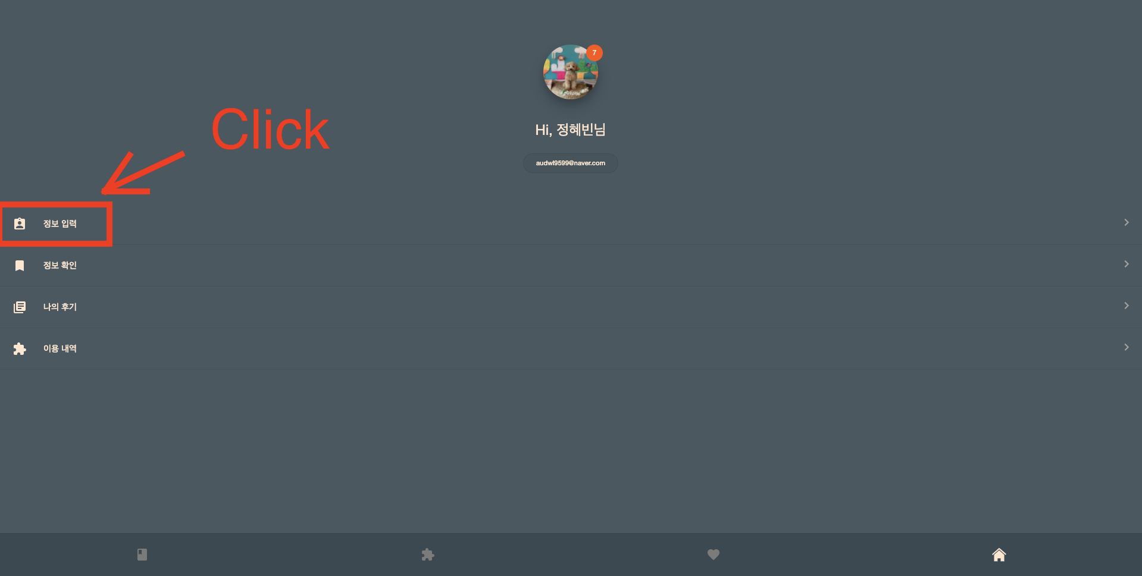
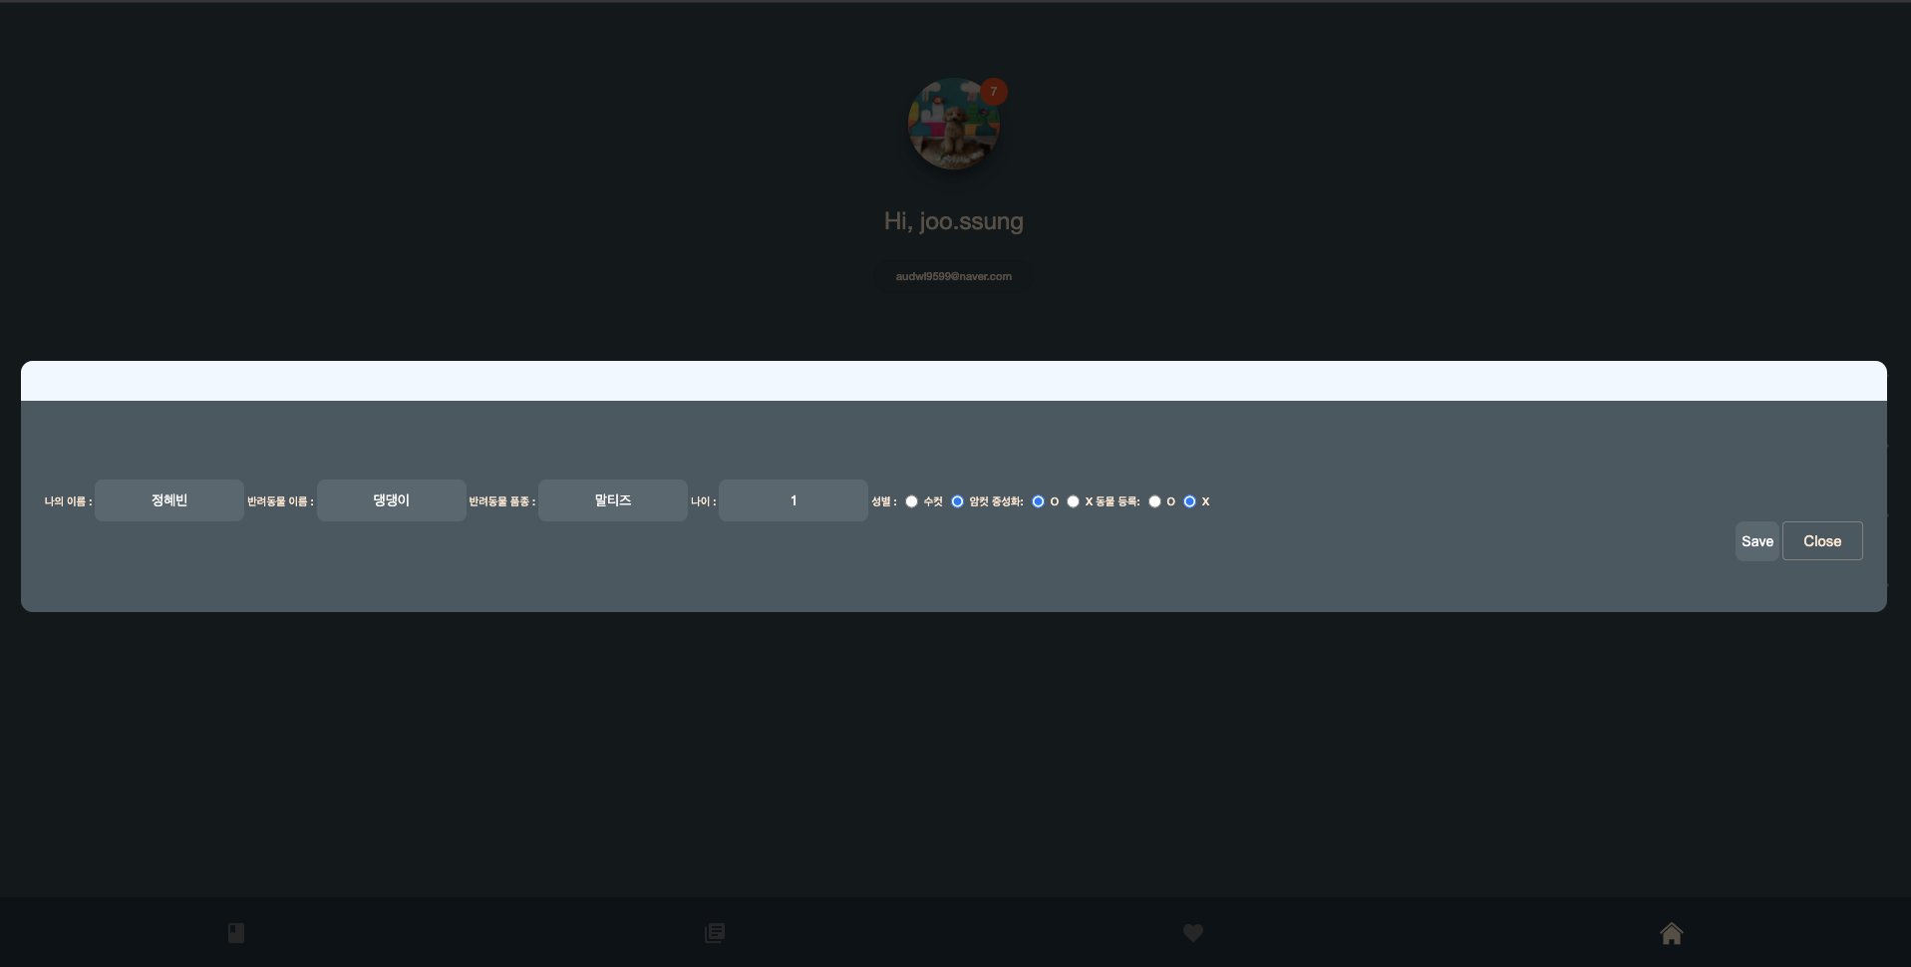
펫 미용 예약 서비스
마이페이지
서비스 사용자의 초기 정보 입력 및 확인
3

Slide 18
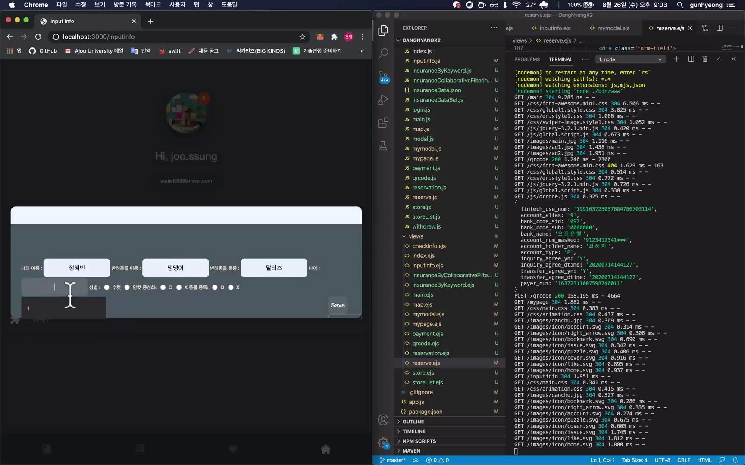

Slide 19
간편 결제
상점, 날짜 ,시간 선택 후 해당 상점페이지에서 상점정보,
예약정보 확인 및 미용종류 선택
미용예약
상점, 날짜 ,시간 선택 후 해당 상점페이지에서 상점정보,
예약정보 확인 및 미용종류 선택
메인
이미지슬라이드형식의 광고 배너
QR코드 발급
오픈 뱅킹 출금이체api를 이용한 간편 결제 서비스
사용자가 회원가입시 입력한 계좌정보를 바탕으로 별도의
과정없이 버튼 클릭만으로 결제 가능
간편결제
간편결제
핀테크 이용번호를 이용해 해당 계좌와 연동되는 QR코드 발급
2
1

Slide 20
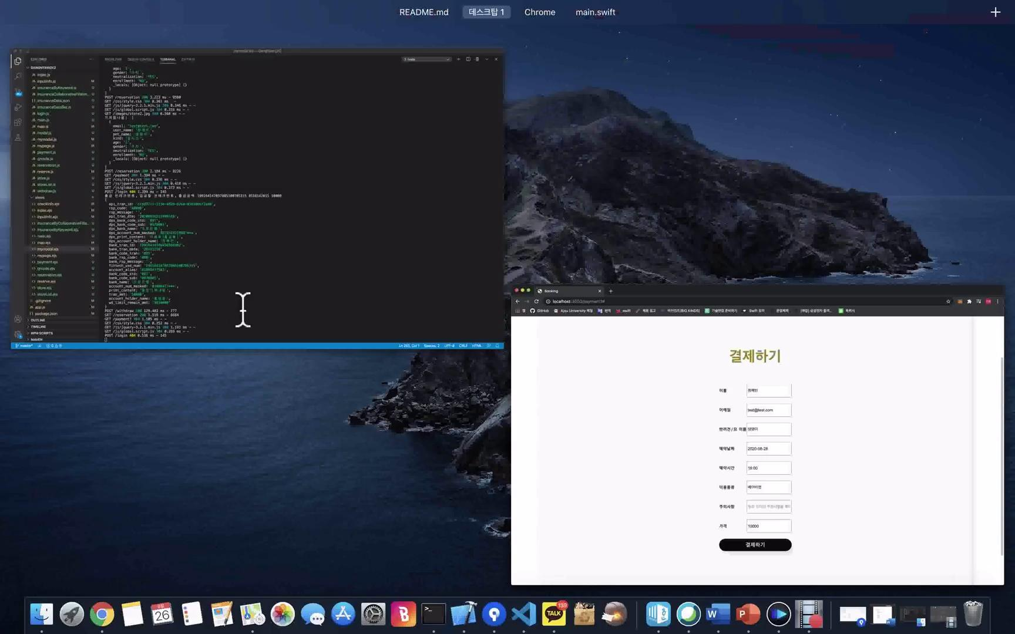

Slide 21
펫 보험
추천 서비스

Slide 22
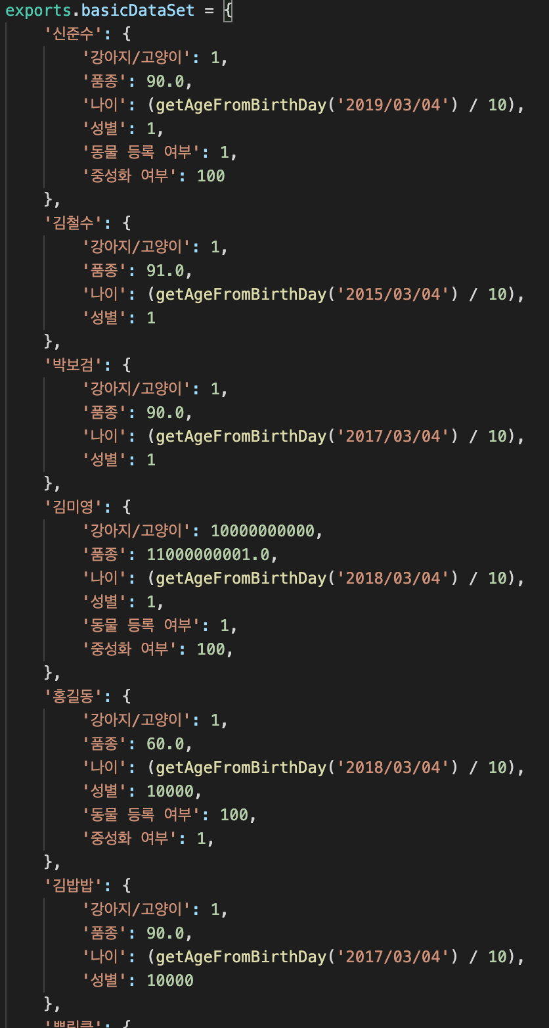
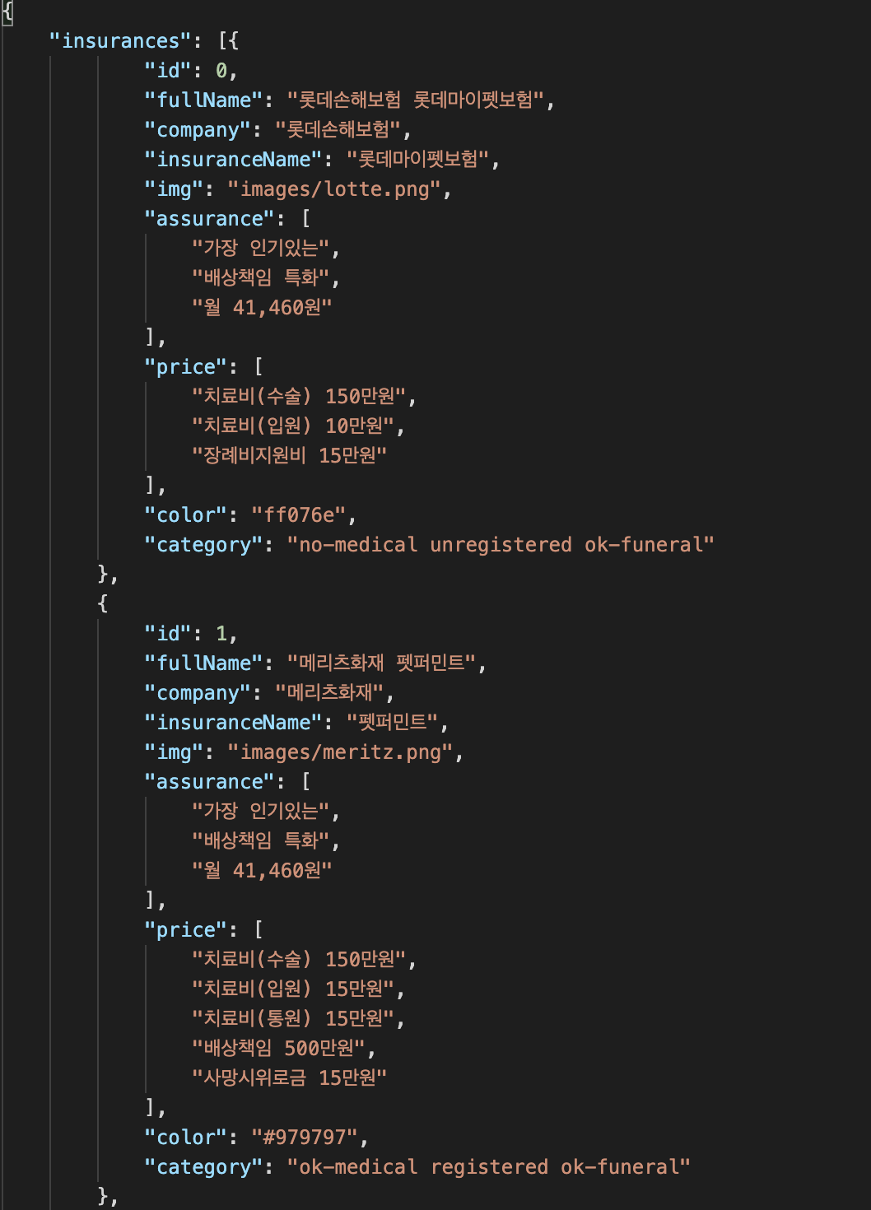
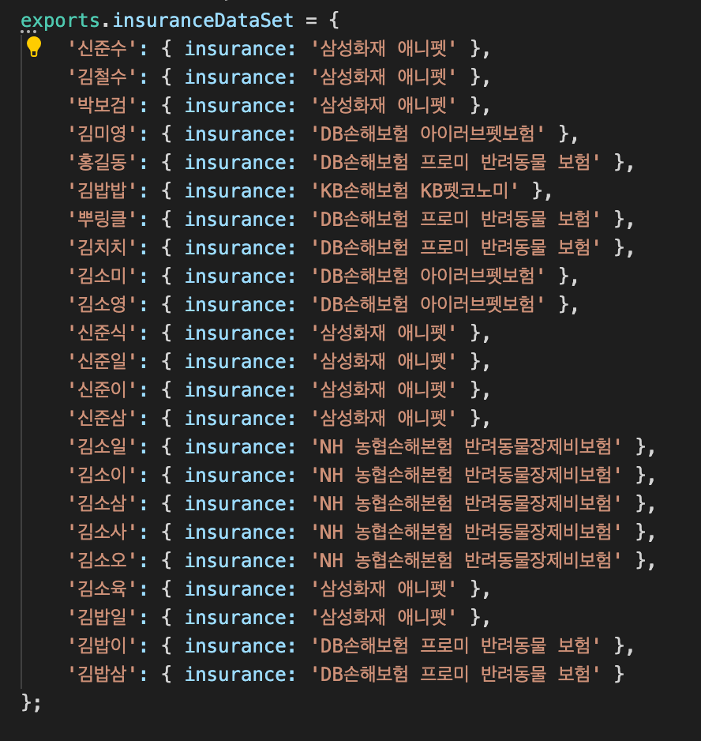
펫 보험 추천 서비스 - Collaborative filtering
사용자 기반 협업 필터링을 이용한 보험 추천 서비스
사용자가 회원가입시 입력한 품종, 성별, 나이를 전달받아 유사한 사용자들이 가장 많이 가입해 있는 보험을 추천해주는 기능
직접 키워드 설정을 통한 보험 추천 기능
보험
다른 사용자들 정보
보험 정보
다른 사용자들 선택 정보
사용자 정보
(견종, 나이, 성별, 중성화, 등록)
최우선 / 차우선
보험 추천
3

Slide 23
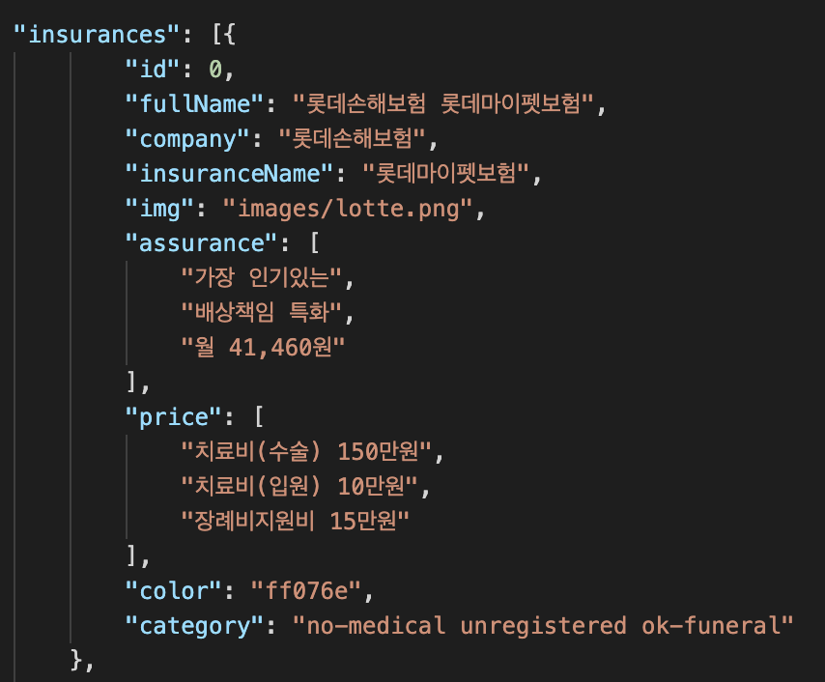
펫 보험 추천 서비스 - combination filter
사용자 기반 협업 필터링을 이용한 보험 추천 서비스
사용자가 회원가입시 입력한 품종, 성별, 나이를 전달받아 유사한 사용자들이 가장 많이 가입해 있는 보험을 추천해주는 기능
직접 키워드 설정을 통한 보험 추천 기능
보험
보험에 cartegory 값 설정
키워드에 따른 추천
3

Slide 24


Slide 25
추후 발전 방안 (결제 / 미용 예약)
결제
플랫폼 서비스로 구현하여 후기 및 사진을 남길 수 있게 한다.
결제
결제 시 FACE ID나 비밀번호 등 사용자를 인증할 수 있는 수단을 추가한다.
에어비엔비를 마킹하여 사용자가 가능한 시간과 날짜를 프론트 상단에서 선택할 수 있게 하고 그 밑에는 가능한 상점 리스트를 나열한다.
미용 예약
1

Slide 26
추후 발전 방안 (보험)
플랫폼화
플랫폼 서비스로 구현하여 후기를 남길 수 있게 한다.
보험 가입
서비스 내에서 보험 가입을 진행할 수 있도록 한다.
추천
사용자 기반 협업 필터링 보험 추천의 정확도를 향상시킨다.
키워드 보험 추천 키워드 수를 늘려 세분화시킨다.
2

Slide 27
CONTENTS
Tech stack
+ open banking api + qr code
+ collaborative filtering
PART.3

Slide 28



Tech Stack
애견 미용
애견 보험 추천
+ Open backing API
+ QR Code
+ Collaborative filtering
+ Combination filters
댕냥댕냥
애견 미용 예약과 팻보험 추천 플랫폼

Slide 29
CONTENTS
Q&A
PART.4

Slide 30
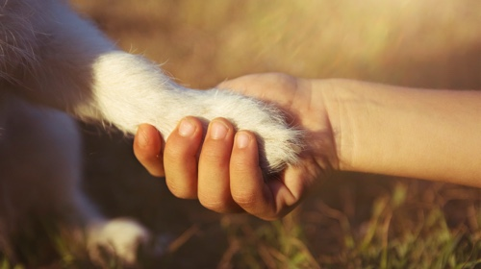
Q & A
감사합니다

